Slide 1
Изучаем цвета
Презентация для младших дошкольников
по познавательному развитию
составила Михеева Евгения Александровна

Slide 2
Notes:
Краски сегодня ужасно устали:
Радугу в небе они рисовали.
Долго трудились над радугой краски,
Радуга вышла красивой, как в сказке.
Вся разноцветная - вот красота!
Ты полюбуйся, какие цвета!

Slide 3
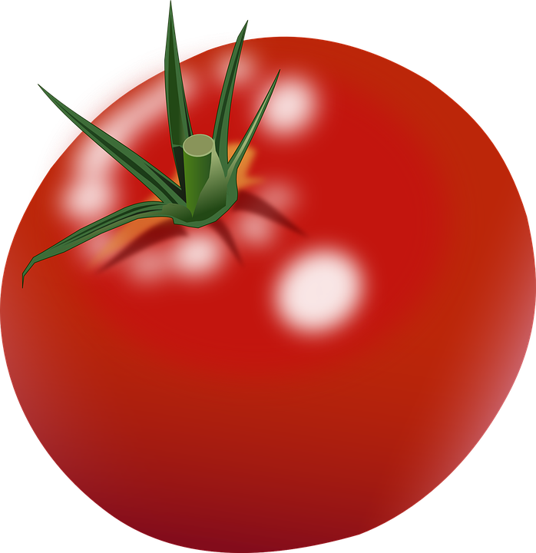
Красный
Notes:
Красная редиска выросла на грядке,
Рядом помидоры - красные ребятки.
Красные тюльпаны на окне стоят,
Красные знамена за окном горят.

Slide 4
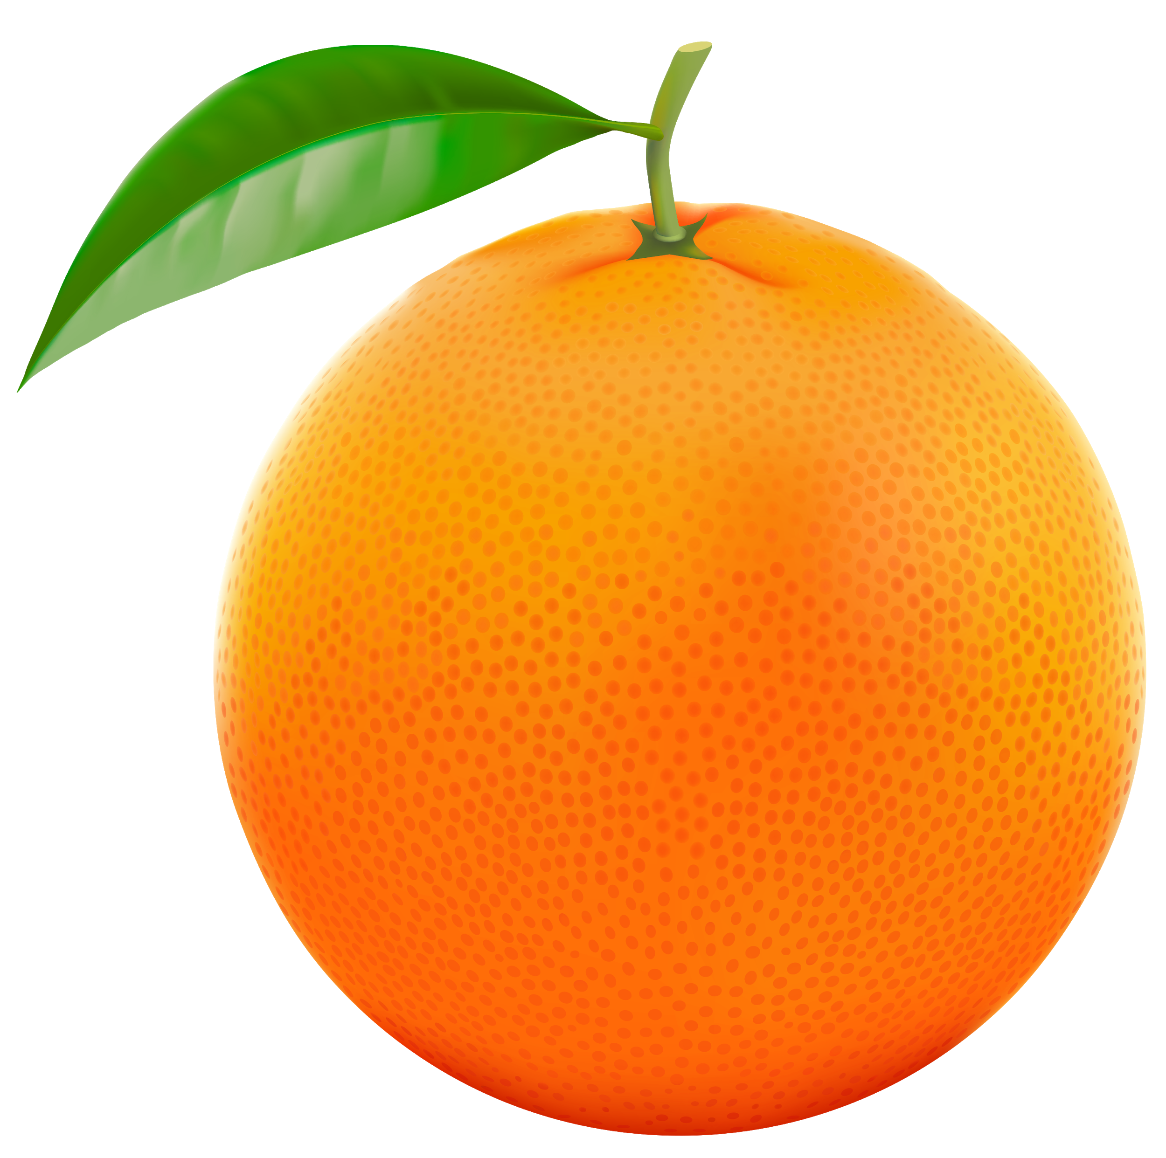
Оранжевый
Notes:
Оранжевой лисице
Всю ночь морковка снится-
На лисий хвост похожа:
Оранжевая тоже.

Slide 5
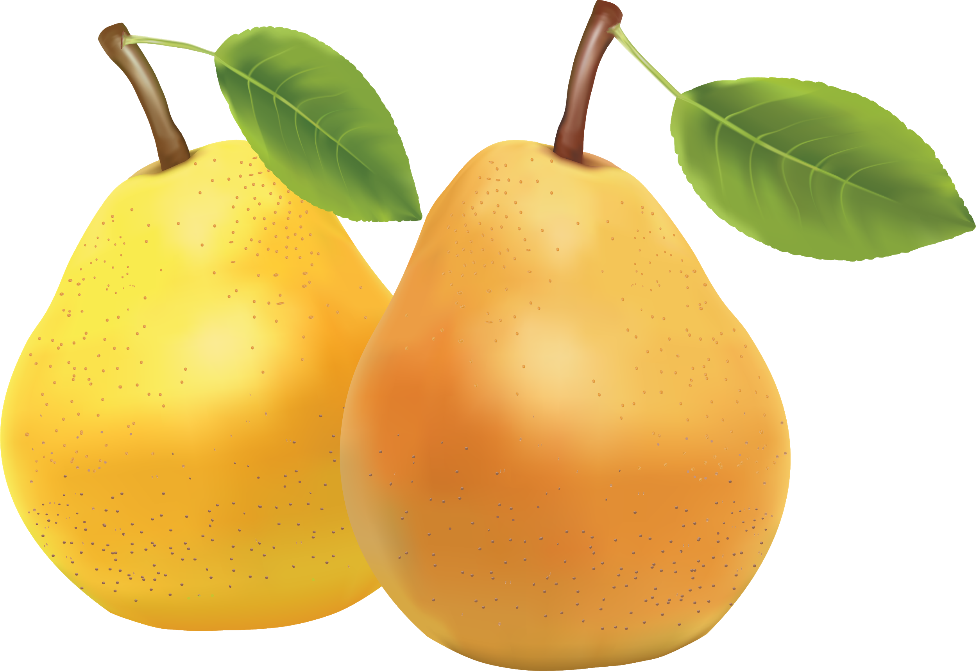
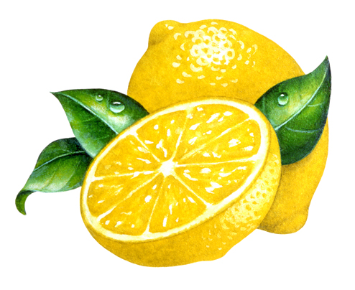
Жёлтый
Notes:
Жёлтое солнце на землю глядит,
Жёлтый подсолнух за солнцем следит.
Жёлтые груши на ветках висят.
Жёлтые листья с деревьев летят.

Slide 6
Зелёный
Notes:
У нас растёт зелёный лук
И огурцы зелёные,
А за окном зелёный луг
И домики белёные.
С зелёной крышей каждый дом,
И в нем живет весёлый гном
В зелёных брючках новых
Из листиков кленовых.

Slide 7
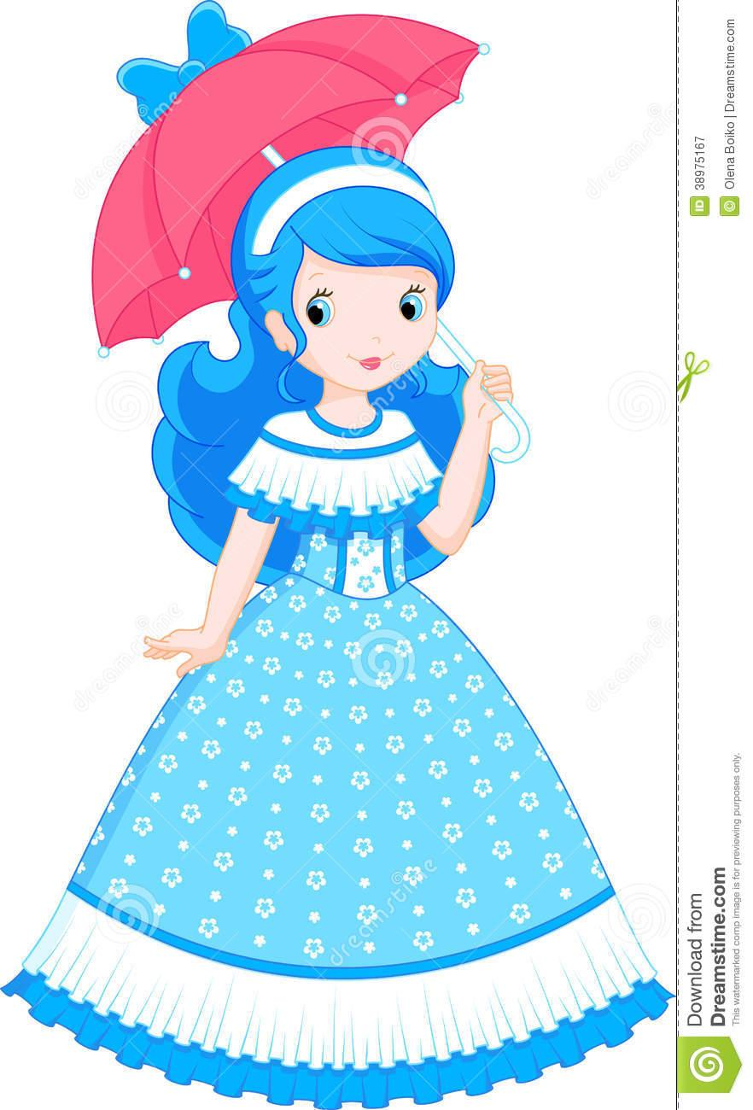
Голубой
11
Notes:
Глаза голубые у куклы моей,
А небо над нами ещё голубей.
Оно голубое, как тысячи глаз.
Мы смотрим на небо, а небо - на нас.

Slide 8
Синий
Notes:
В синем море - островок,
Путь до острова далёк.
А на нем растет цветок -
Синий-синий василек.

Slide 9
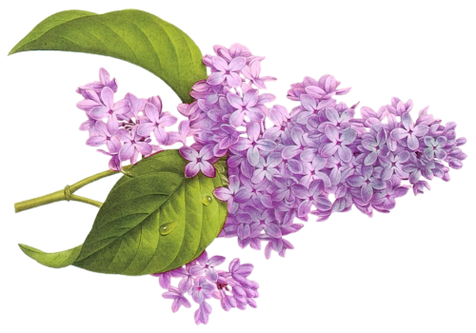
Фиолетовый
Notes:
Фиолетовой фиалке надоело жить в лесу.
Я сорву её и маме в день рождения принесу.
С фиолетовой сиренью будет жить она -
На столе в красивой вазе около окна.

